Slide 1
CódigoFacilito.
OAuth
Andres Pineda - Desarrollador Cloud

Slide 2

➔ Sr Cloud Developer @ AFL
➔ Python Latam | Real Python | dotnetdo
➔ Twitter: @pinedax_dev

Slide 3

¿Qué es OAuth?
Historia de OAuth
OAuth2 101
Flujos de autorización OAuth
Clientes OAuth

Slide 4


¿Qué es OAuth?

Slide 5

OAuth es un protocolo de autorización abierto que permite a las aplicaciones obtener acceso limitado a los recursos en un servicio en línea en nombre de un usuario.

Slide 6
OAuth permite que el usuario autorice temporalmente la aplicación para acceder a sus datos en el proveedor de servicios en línea, sin revelar su contraseña.

Slide 7
OAuth permite que el usuario autorice temporalmente la aplicación para acceder a sus datos en el proveedor de servicios en línea, sin revelar su contraseña.

Slide 8
Historia de OAuth

Slide 9
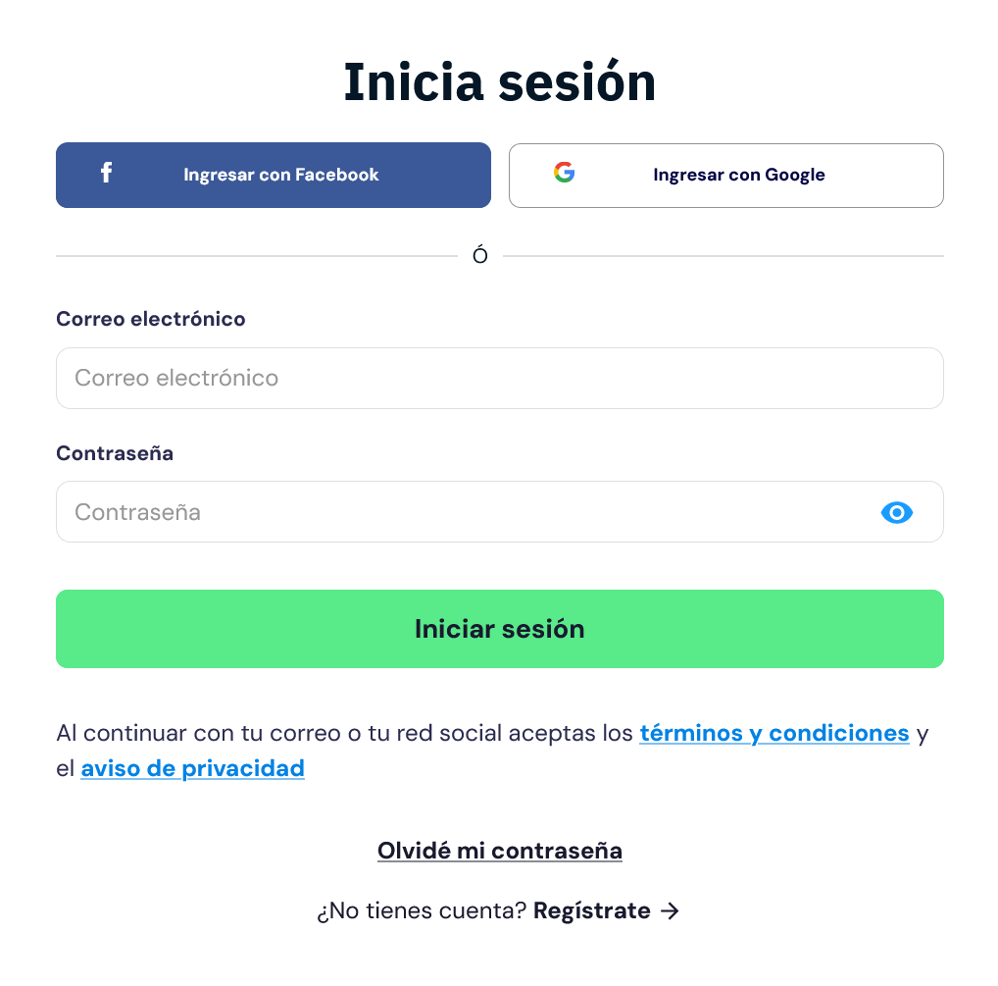
CódigoFacilito.com

Slide 10
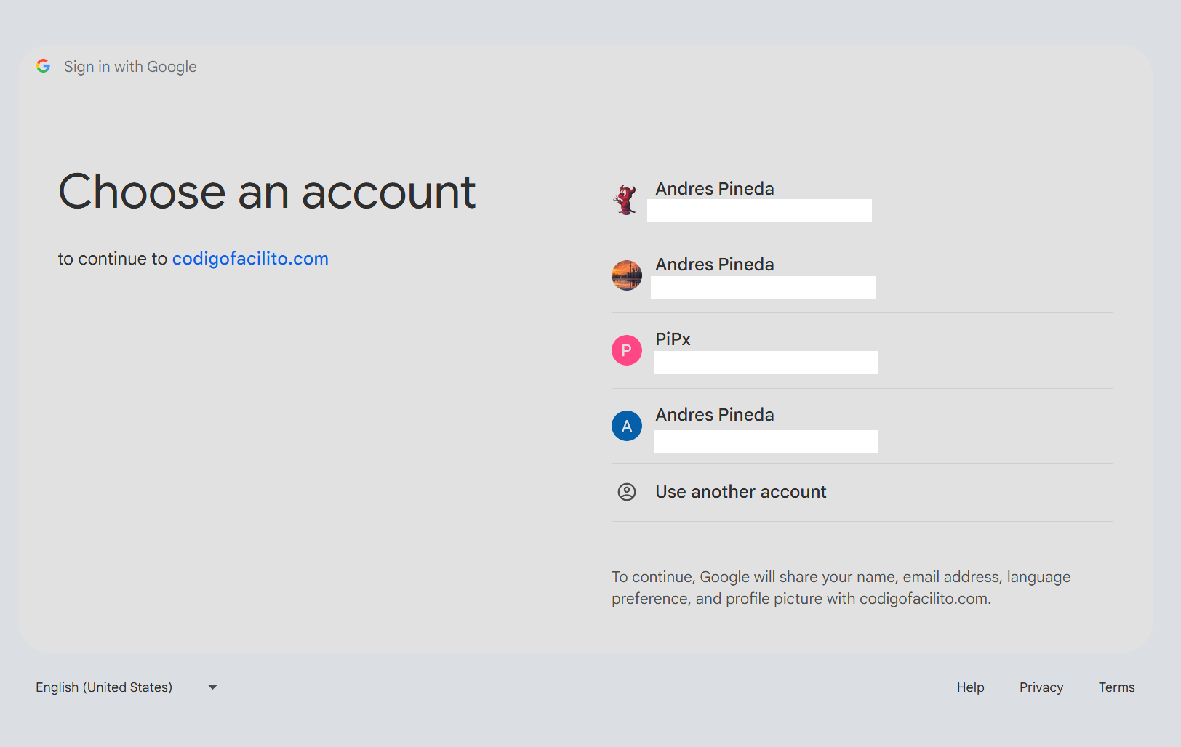
CódigoFacilito.com
https://accounts.google.com/o/oauth2/auth/oauthchooseaccount?access_type=offline&client_id=123458

Slide 11

Hace no tanto tiempo atrás…

Slide 12
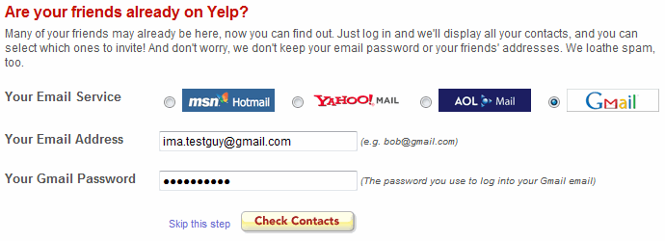
Necesitamos tus credenciales de tu correo
https://blog.codinghorror.com/please-give-us-your-email-password/

Slide 13

Un problema grave de seguridad

Slide 14

Un problema grave de seguridad Informática

Slide 15



Soluciones Temporales

Slide 16
En 2007, Blaine Cook, Chris Messina y Larry Halff propusieron OAuth 1.0 como una solución al problema de autorización. OAuth 1.0 permitía a los usuarios autorizar a las aplicaciones acceder a sus datos sin compartir sus contraseñas.

Slide 17
OAuth 1.0
Published by community in October 2007
RFC5849 en Abril 2010
Soportado ampliamente por los grandes del momento (Twitter, Google, Yahoo, etc)

Slide 18
La meta de OAuth
Como se puede lograr que una aplicación de 3ros tenga acceso a información del usuario sin esta solicitar sus credenciales.

Slide 19
CódigoFacilito.com

Slide 20
CódigoFacilito.com
https://accounts.google.com/o/oauth2/auth/oauthchooseaccount?access_type=offline&client_id=123458

Slide 21
OAuth 1.0 fue un avance significativo pero tenía ciertas limitaciones. Limitaciones que fueron corregidas en la segunda versión del protocolo.

Slide 22
OAuth2

Slide 23
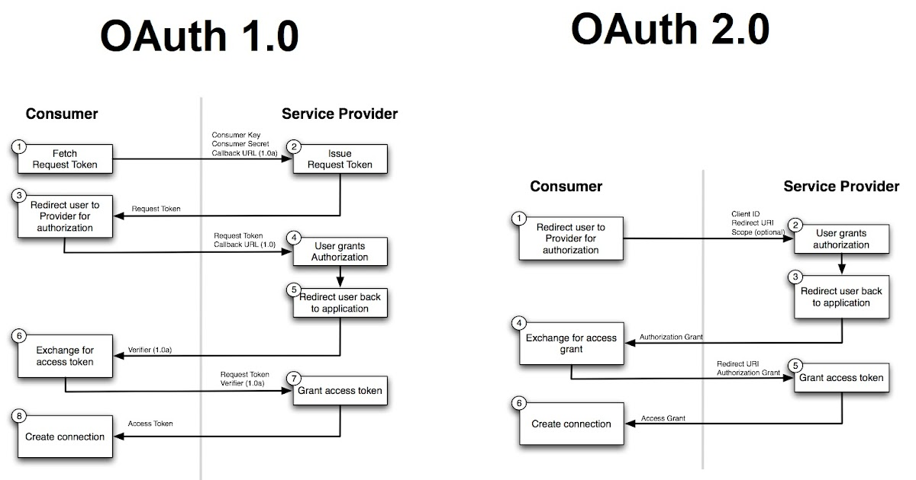
OAuth 1.0 vs OAuth 2.0

Slide 24
OAuth 2.0 se convirtió en el estándar para la autorización en la red.

Slide 25
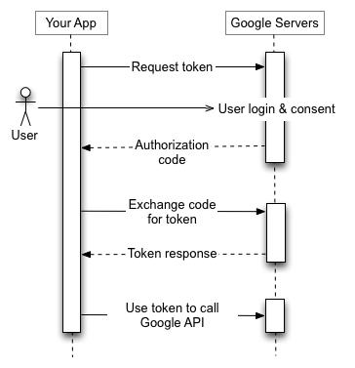
CódigoFacilito.com usando tu cuenta Google
https://developers.google.com/identity/protocols/oauth2

Slide 26
!Importante
OAuth no es solo para authentication con socials o apps de terceros.

Slide 27
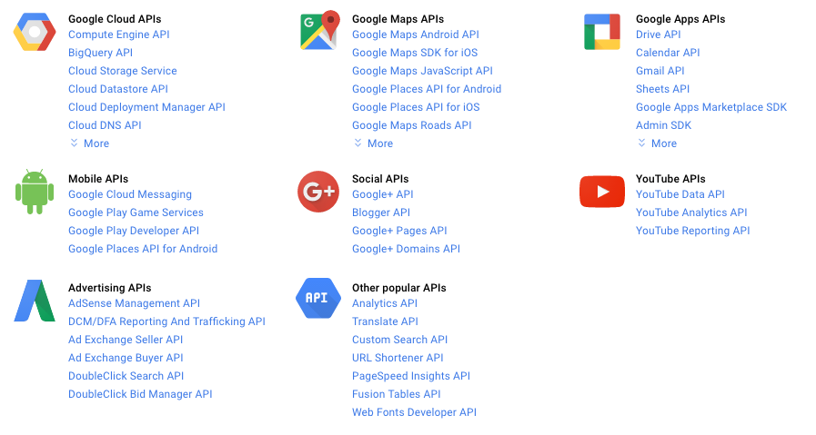
OAuth 2.0 Permite a Google tener un solo lugar donde validar a sus usuarios
https://www.oauth.com/oauth2-servers/the-resource-server/

Slide 28
Pregunta
¿Donde podemos usar OAuth?

Slide 29
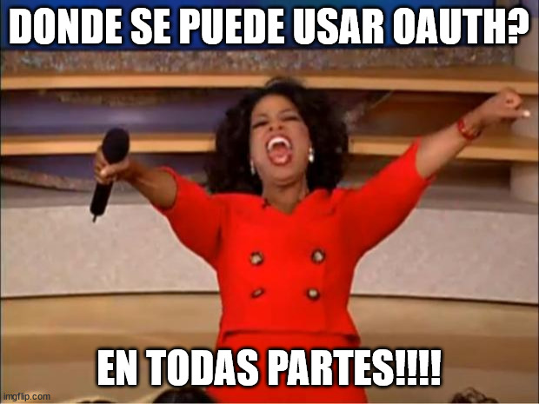

Slide 30
!Importante
OAuth es “también” usado para dar acceso a recursos en otros servidores.

Slide 31
El caso de la aplicación de edición de imágenes

Slide 32
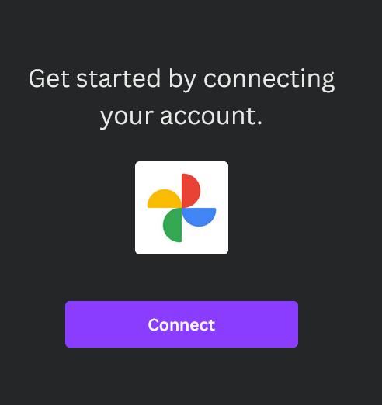
Creas una aplicación para editar imágenes y uno de las funcionalidades que te piden es el de poder cargar las imágenes que se encuentran en tu Google Photos, o tu ICloud. Tus usuarios se quejan de que descargar las imágenes en una computadora para luego cargarlas en tu aplicación es muy tedioso

Slide 33
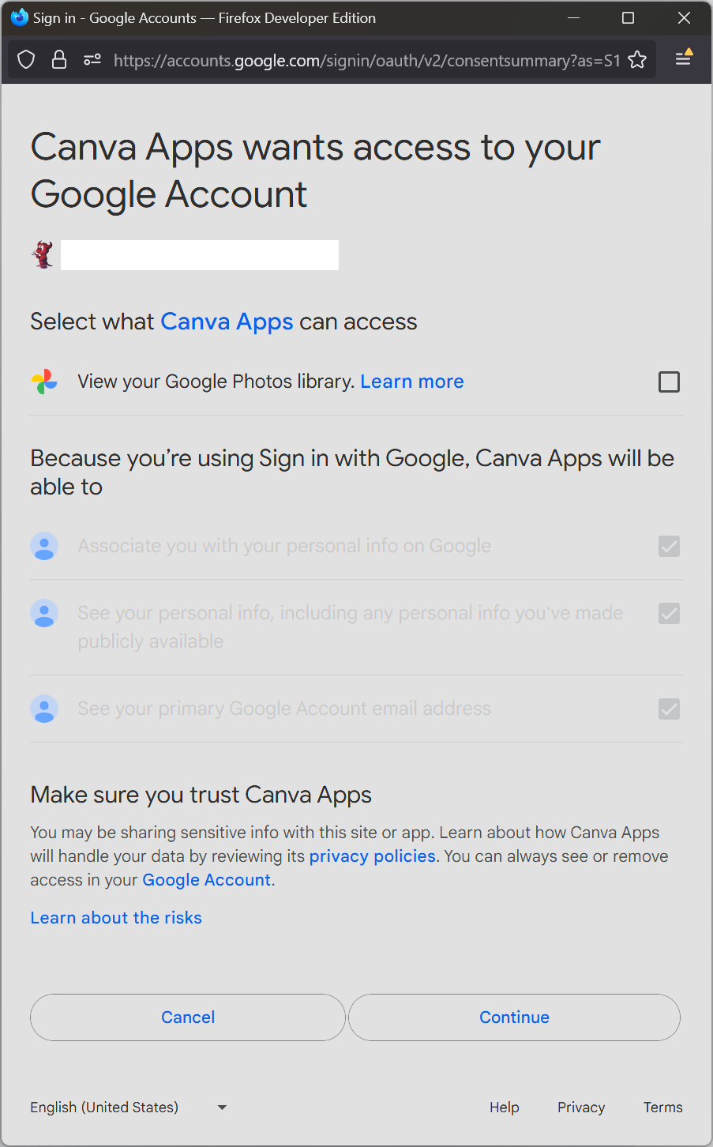
Canvas solicitando acceso a Google Photos

Slide 34
OAuth2 101

Slide 35
OAuth 2.0
Se enfoca en simplificar el flujo de autorización de distintas aplicaciones
RFC6749 y RFC6750 en 2012 y RFC6819 en 2013
Permite a aplicaciones de 3ros a obtener acceso limitado a servicios HTTP
OAuth2 reemplaza el protocolo OAuth 1.0 descrito en RFC 5849

Slide 36
OAuth2 Roles
Dueño del recurso (Owner)
Cliente (Client)
Servidor de Autorización (Authorization Server)
Servidor de recursos protegidos (Resource Server)

Slide 37
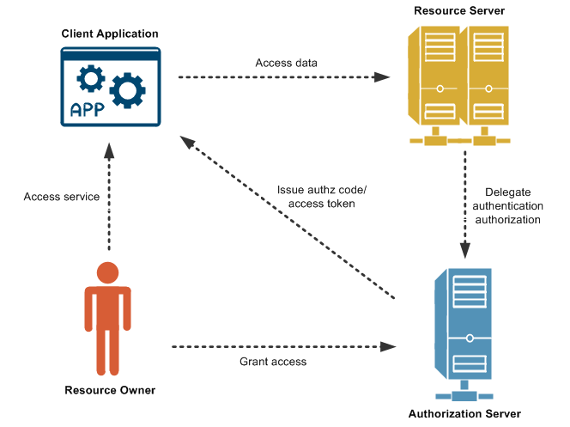
OAuth2 Roles
Propietario: Eres tu
Cliente: canvas
Servidor Autorización: Google
Servidor de Recursos: Photos

Slide 38
Tipos de Clientes
Clientes Confidenciales
Clientes Públicos

Slide 39
OAuth Scopes o Ámbitos
Los scopes son una parte fundamental del proceso de autorización. Representan los permisos específicos que un usuario otorga a una aplicación para acceder ciertos recursos en su nombre
Algunos ejemplos comunes son: profile
email
contacts
photos
read/write
offline_access

Slide 40
OAuth2 Grants

Slide 41
El Grant es el método de adquirir un access token. También conocido como el “flow” porque representa el flujo seguido.

Slide 42
Tipos de “Grant” / OAuth2 Grant Types
Authorization Code *
Implicit
Device Code
Client Credentials
PKCE (Proof Key for Code Exchange)
Resource Owner Credentials **
Nota: Existen otros grants, aquí solo mostramos los más comunes.

Slide 43
Authorization Code Grant
Este grant es usado por clientes públicos y confidenciales para intercambiar un “Authorization Code”por un “Access Token”. Este es el más usado de los grants.

Slide 44
Authorization Code Grant - 1ra Parte
El cliente llevara al usuario al servidor de Autorización con los siguientes parámetros:
response_type
client_id
redirect_uri
scope
state
Si el usuario aprueba, este será redireccionado al url especificado con la siguiente información
code (código de autorización)
state

Slide 45
Authorization Code Grant - 2da Parte
El cliente enviará un POST request al authorization server con los siguientes parámetros
grant_type
client_id
client_secret
redirect_uri
code
EL authorization server responderá con un json conteniendo
token_type
expires_in
access_token
refresh_token

Slide 46
Tipos de “Grant” / OAuth2 Grant Types
Implicit: Similar al Authorization Code grant pero es más recomendado para situaciones de Clientes públicos
Client Credentials: Mayormente usado en autorización de PC-a-PC
PKCE (Proof Key for Code Exchange)
Resource Owner Credentials **
Nota: Existen otros grants, aquí solo mostramos los más comunes.

Slide 47
¿Cual OAuth Grant debería usar?

Slide 48
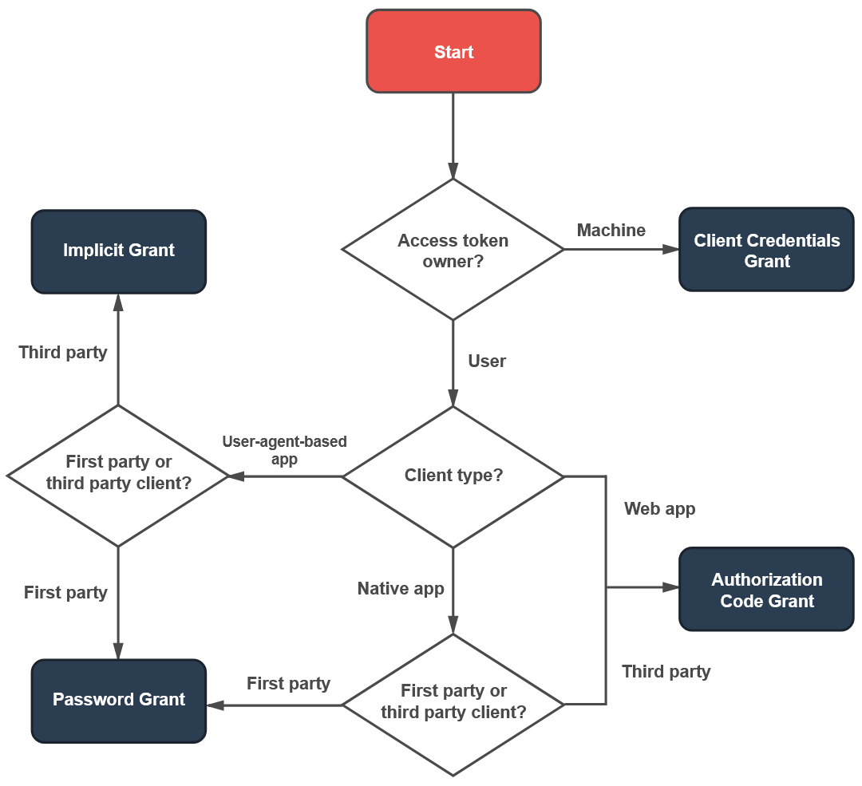
https://alexbilbie.github.io/guide-to-oauth-2-grants/

Slide 49
Clientes OAuth2

Slide 50
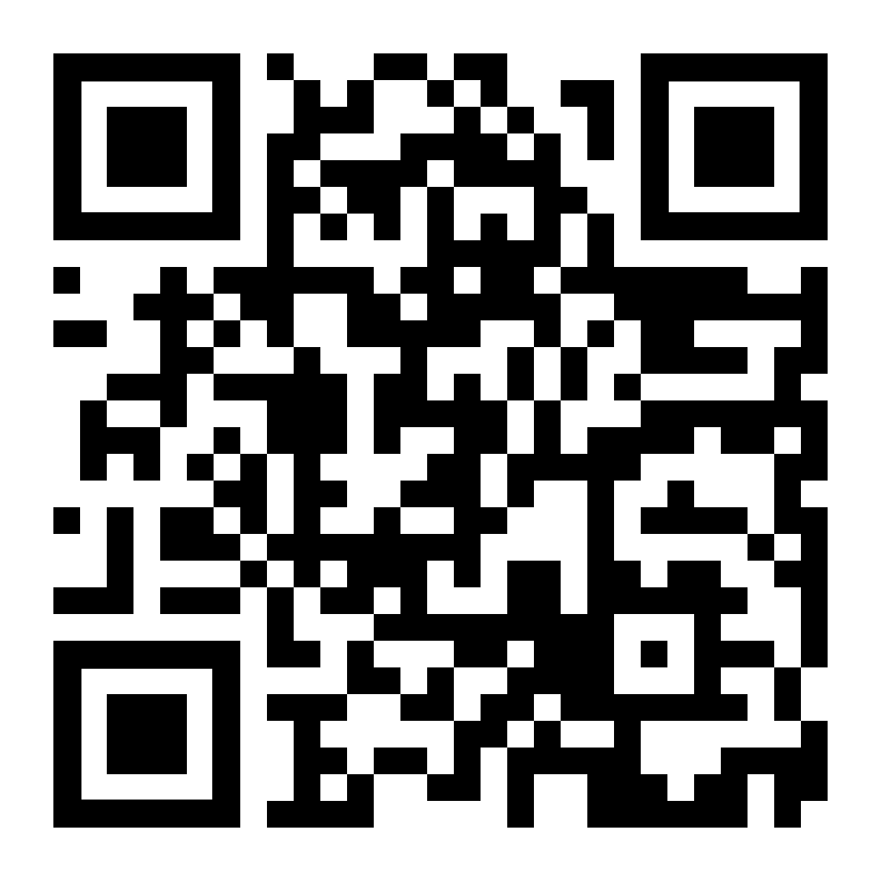
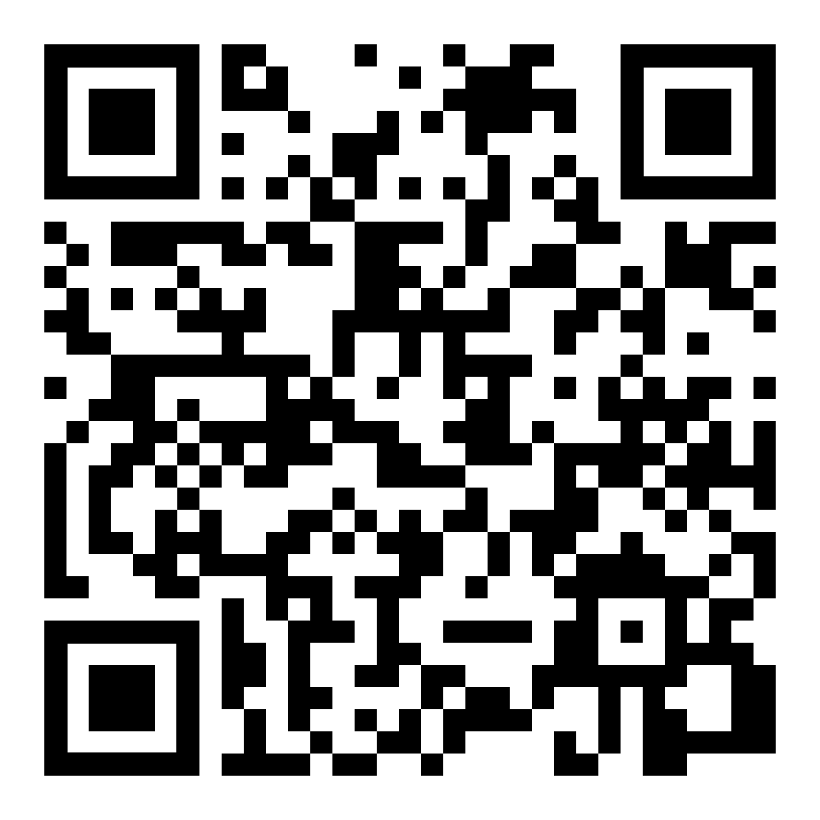
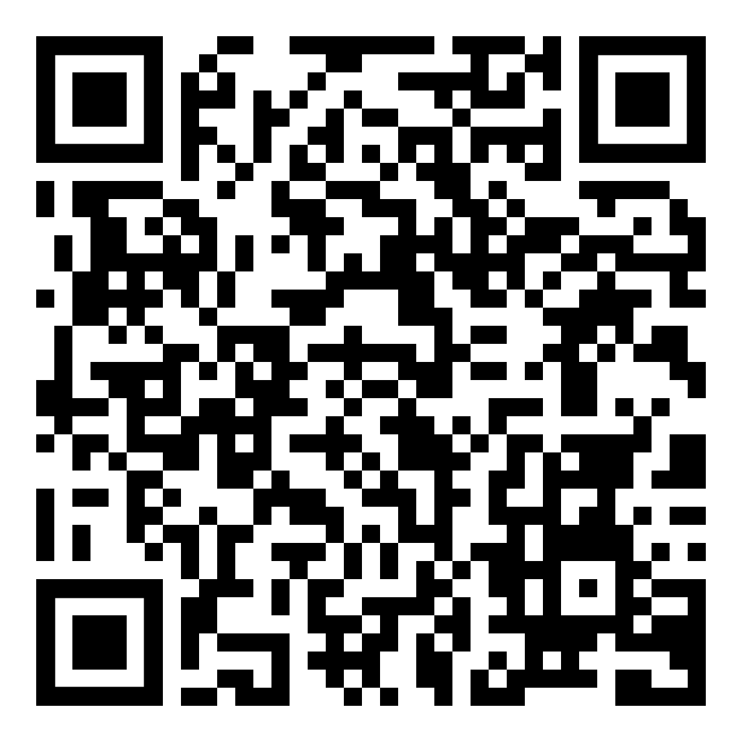
Authorization Providers
Github
Google
Microsoft

Slide 51
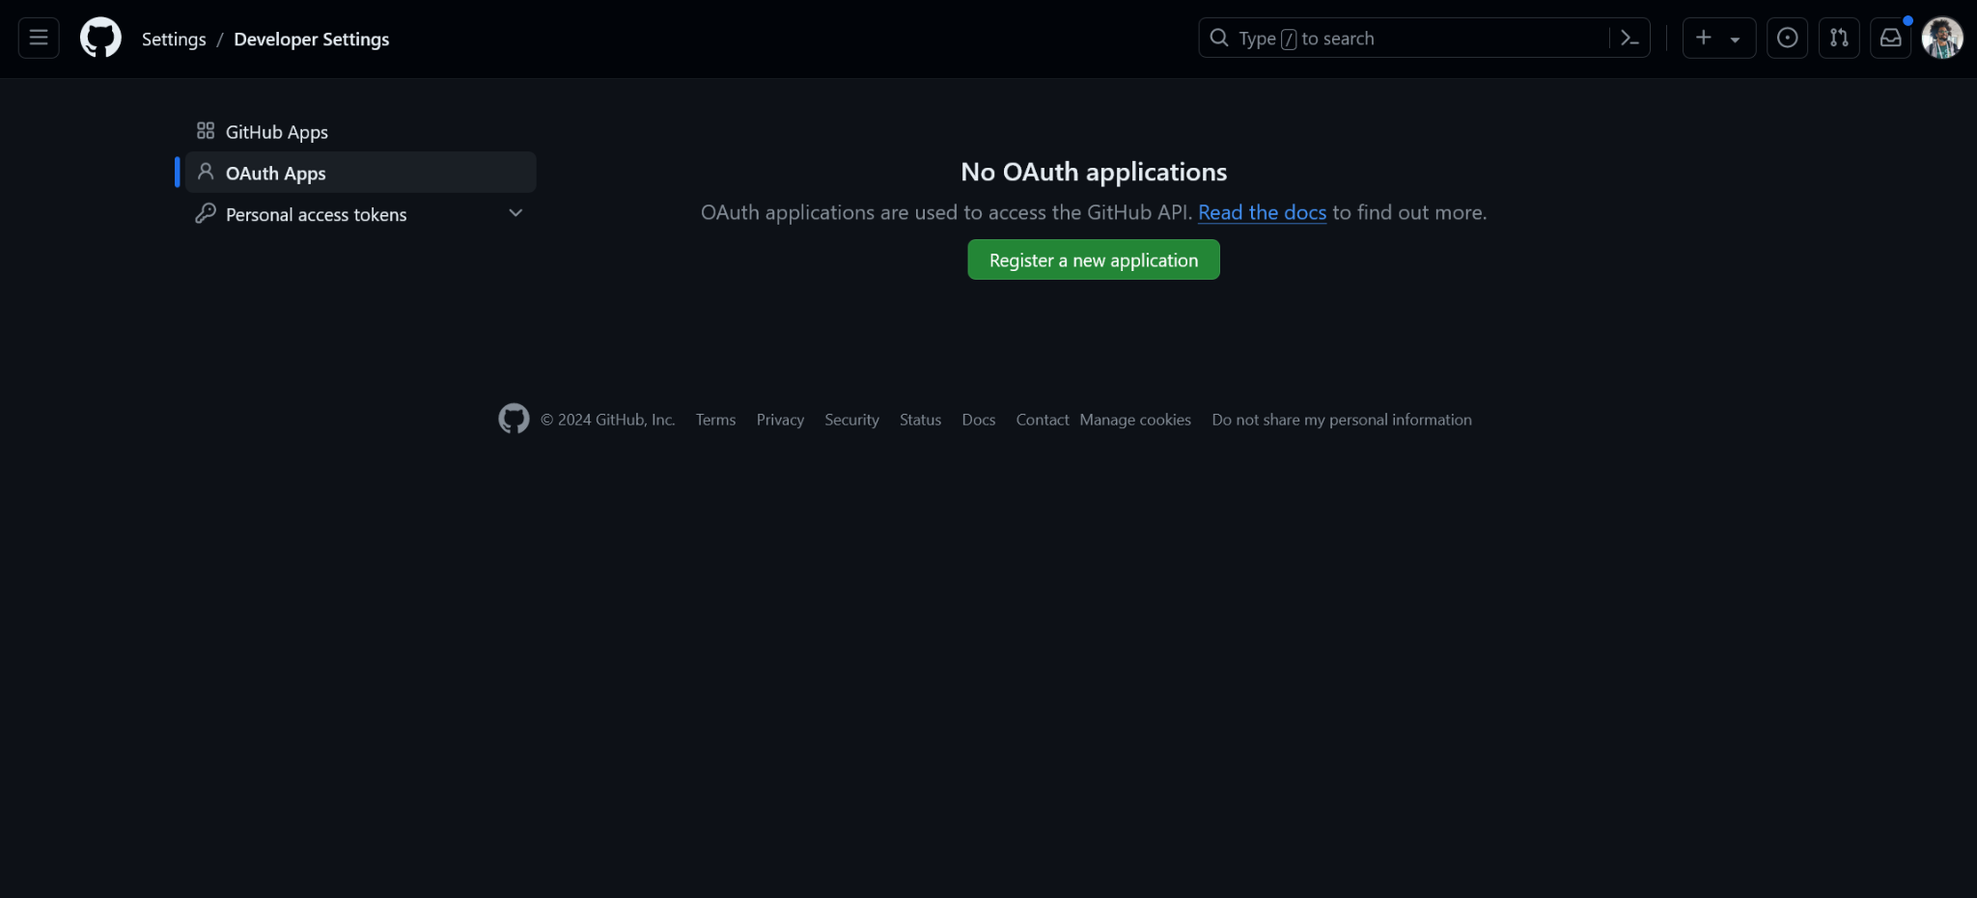
Registrando mi App (Cliente)

Slide 52
¿Y que tal OAuth Authorization Server?

Slide 53
CódigoFacilito.
Gracias!!!
OAuth
Andres Pineda - Desarrollador Cloud

